Slide 1
Kategorien
Hör drei Wörter an. Schreib die Kategorie.
hören / schreiben
1
Mittwoch, Freitag, Dienstag
7
die Frage, die Antwort, Englisch
Wochentage
Sprache
2
der Chor, das Orchester, das Konzert
die Tafel, die Tür, die Flasche
Musik
8
Klassenzimmer
3
die Schwester, der Bruder die Mutter
das Handy, der Gutschein, die Katze
Familie
9
Geschenke
4
die Moschee, das Geschäft das Museum
10
der Fluss, der See, das Schwimmbad
Großstadt
Wasser
5
der Morgen, der Nachmittag,
der Abend
11
der Arzt, das Mädchen, der Junge
Tag
Menschen
6
Herr, Frau,
Naturwissenschaften
12
die Woche, der Monat, das Jahr
Unterricht
2020
Familie | Musik | 2020 | Geschenke | Sprache | Tag | Unterricht
Menschen | Klassenzimmer | Wasser | Wochentage | Großstadt
Notes:
Vokabeln Timing: 10 minutes
Aim: To revise a significant number of words in the oral modality. Time is constrained (as a result of the aural input) to compel learners to comprehend words more quickly, a valuable component in vocabulary practice that speeds up the process of recall.
Procedure:
1. Write 1-12 in books. 2. Listen to each set of three words and write the most appropriate category word. Note: It may be useful to write all the words down to have more time to review them and select the most appropriate category word. 3. Answers (including a written version of the three words in each set) appear on mouse clicks. 4. Check all meanings are known.
Word frequencies: Mittwoch [1091] Freitag [1277] Dienstag [1032] Chor [3714] Orchester [2553] Konzert [1721] Schwester [776] Bruder [687] Mutter [227] Moschee [>4034] Geschäft [663] Museum [1360] Morgen [311] Nachmittag [1426] Abend [313] Herr [187] Frau [103] Naturwissenschaften [3772] Frage [152] Antwort [708] Englisch [628] Tafel [3660] Tür [400] Flasche [1762] Handy [2466] Gutschein [78/3025] Katze [1500] Fluss [1551] See [1167] Schwimmbad [>4034/1579] Arzt [614] Mädchen [537] Junge [630] Woche [209] Monat [306] Jahr [53] Familie [310] Musik [471] Großstadt [3314] Tag [108] Unterricht [1107] Sprache [367] Klassenzimmer [609/619] Geschenk [3610] Wasser [297] Mensch [104]
Transcript: [1] Mittwoch, Freitag, Dienstag [2] der Chor, das Orchester, das Konzert [3] die Schwester, der Bruder, die Mutter [4] die Moschee, das Geschäft, das Museum [5] der Morgen, der Nachmittag, der Abend [6] Herr, Frau, Naturwissenschaften [7] die Frage, die Antwort, Englisch [8] die Tafel, die Tür, die Flasche [9] das Handy, der Gutschein, die Katze [10] der Fluss, der See, das Schwimmbad [11] der Arzt, das Mädchen, der Junge [12] die Woche, der Monat, das Jahr

Slide 2
Catégories
écouter / écrire
Rachel Hawkes
Notes:
Vocabulaire Timing: 10 minutes
Aim: To revise a significant number of words in the oral modality. Time is constrained to compel learners to comprehend words more quickly, a valuable component in vocabulary practice that speeds up the process of recall.
Procedure:
1. Write 1-12 in books. 2. Listen to each set of three words and write the most appropriate category word. Note: It may be useful to write all the words down to have more time to review them and select the most appropriate category word. 3. Answers (including a written version of the three words in each set) appear on mouse clicks. 4. Check all meanings are known.
Word frequencies:
Transcript: [1] Mittwoch, Freitag, Dienstag [2] der Chor, das Orchester, das Konzert [3] die Schwester, der Bruder, die Mutter [4] die Moschee, das Geschäft, das Museum [5] der Morgen, der Nachmittag, der Abend [6] Herr, Frau, Naturwissenschaften [7] die Frage, die Antwort, Englisch [8] die Tafel, die Tür, die Flasche [9] das Handy, der Gutschein, die Katze [10] der Fluss, der See, das Schwimmbad [11] der Arzt, das Mädchen, der Junge [12] die Woche, der Monat, das Jahr

Slide 3
Categorías
escuchar / escribir
Notes:
Vocabulaire Timing: 10 minutes
Aim: To revise a significant number of words in the oral modality. Time is constrained to compel learners to comprehend words more quickly, a valuable component in vocabulary practice that speeds up the process of recall.
Procedure:
1. Write 1-12 in books. 2. Listen to each set of three words and write the most appropriate category word. Note: It may be useful to write all the words down to have more time to review them and select the most appropriate category word. 3. Answers (including a written version of the three words in each set) appear on mouse clicks. 4. Check all meanings are known.
Word frequencies:
Transcript: [1] Mittwoch, Freitag, Dienstag [2] der Chor, das Orchester, das Konzert [3] die Schwester, der Bruder, die Mutter [4] die Moschee, das Geschäft, das Museum [5] der Morgen, der Nachmittag, der Abend [6] Herr, Frau, Naturwissenschaften [7] die Frage, die Antwort, Englisch [8] die Tafel, die Tür, die Flasche [9] das Handy, der Gutschein, die Katze [10] der Fluss, der See, das Schwimmbad [11] der Arzt, das Mädchen, der Junge [12] die Woche, der Monat, das Jahr

Slide 4
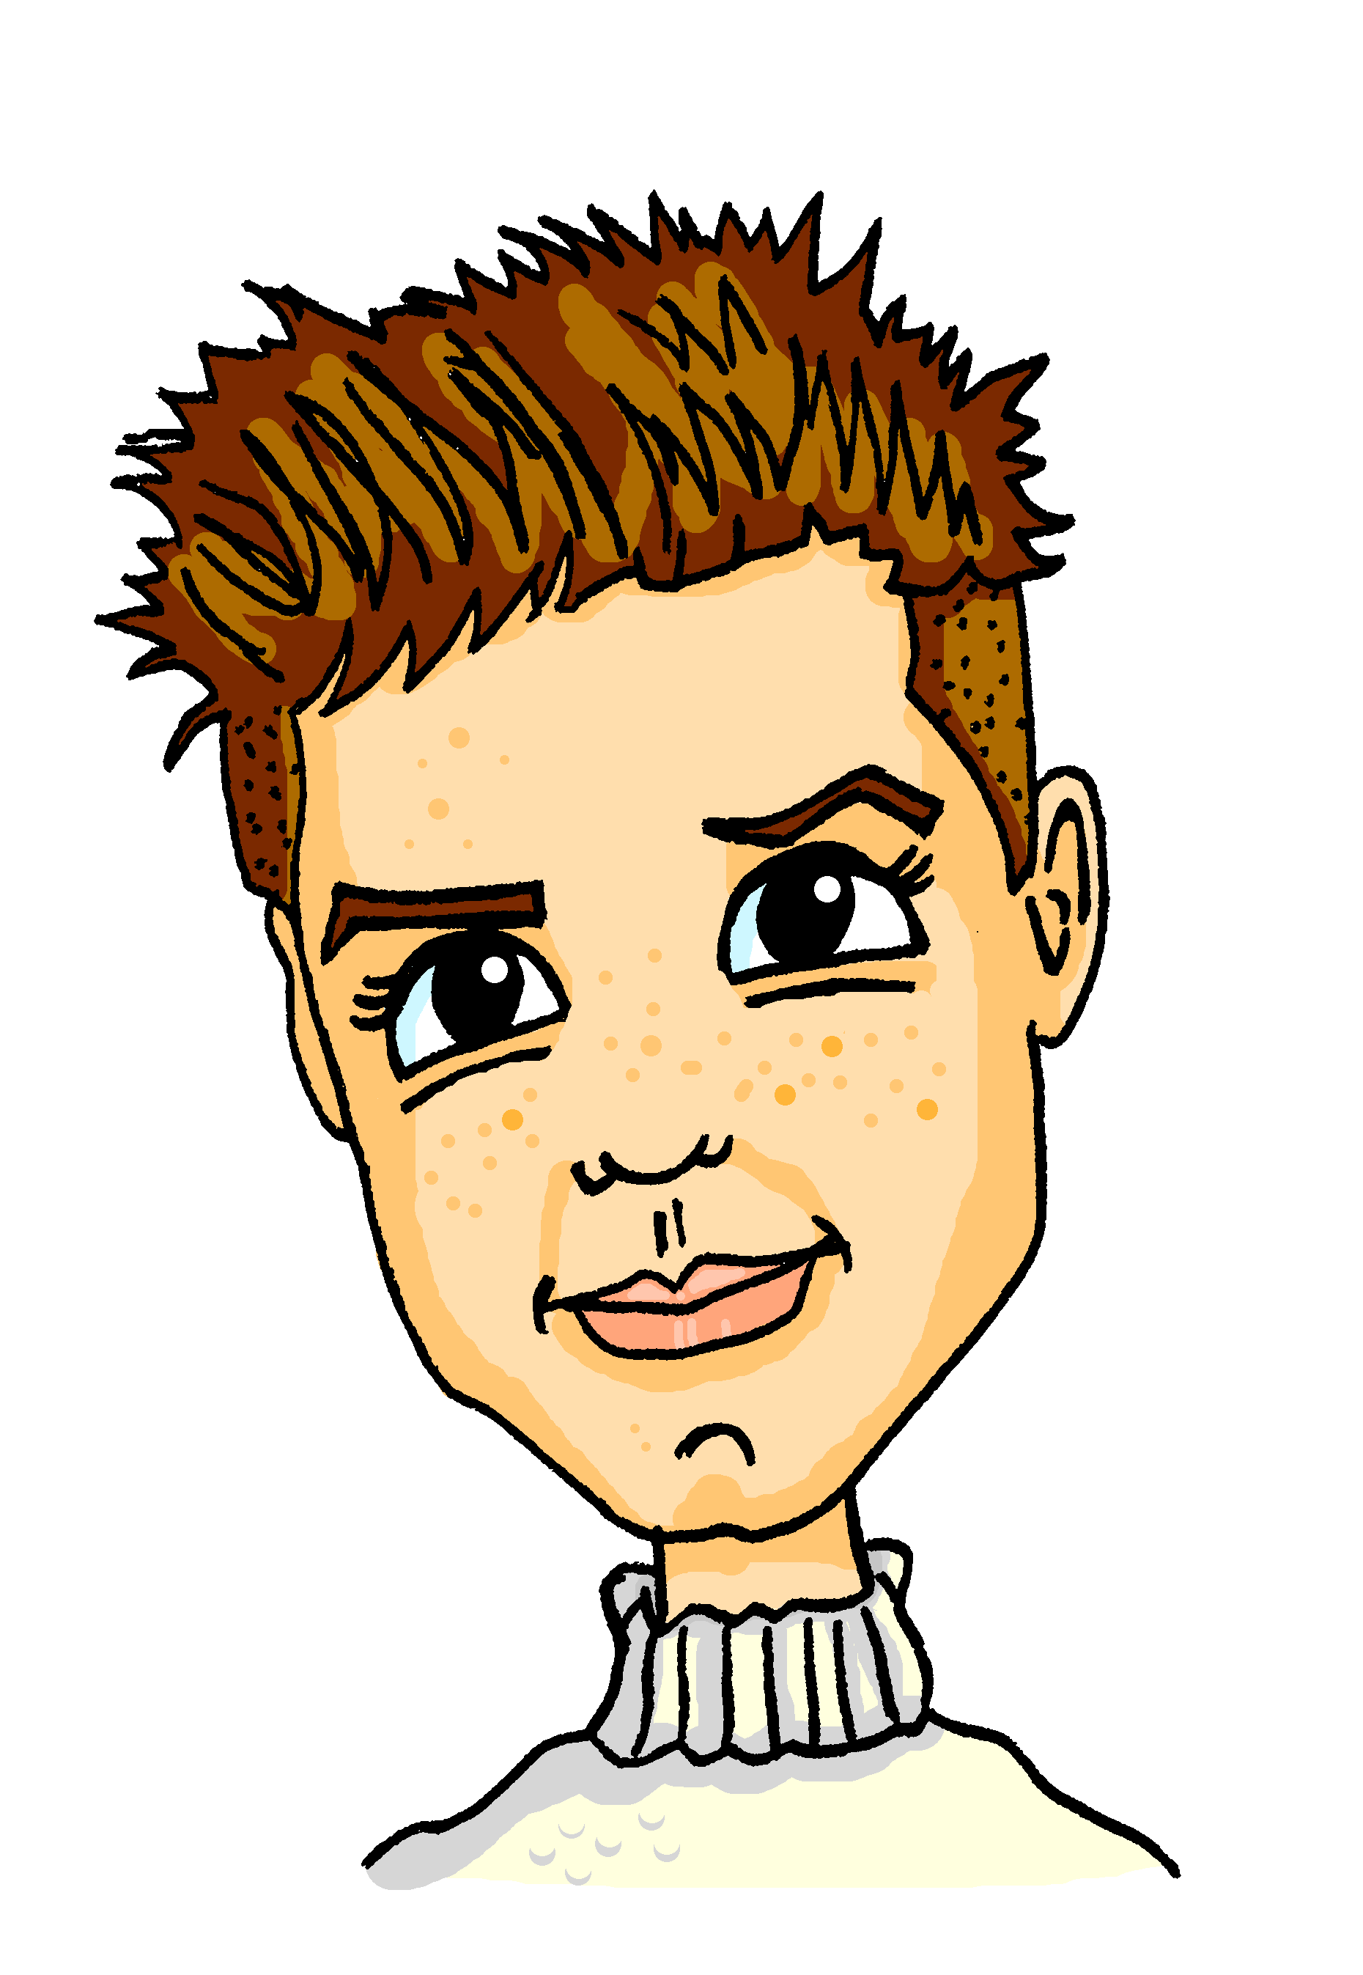
Vokabeln
hören / schreiben
Mia and Alastair spielen ein Wortspiel, Konnekt 6. Alastair sagt sechs Wörter. Mia sagt das Thema.
Was ist das Thema?
reisen | Sprache
zu Hause | Jobs
im Klassenzimmer | Lieblingssachen
Familie | Wann?
1
Familie
5
Sprache
2
Jobs
6
im Klassenzimmer
3
zu Hause
7
reisen
4
Lieblings-sachen
8
Wann?
Notes:
Vokabeln Timing: 10 minutes
Aim: To revise a significant number of words in the oral modality. Time is constrained (as a result of the aural input) to compel learners to comprehend words more quickly, a valuable component in vocabulary practice that speeds up the process of recall.
Procedure:
1. Write 1-8 in books. 2. Listen to each set of six words and write the most appropriate category word. Note: It may be useful to write all the words down to have more time to review them and select the most appropriate category word. Note [2]: To ensure the listener thinks about the meaning of all the words, the selection begins with the less obvious words and finishes with the most transparent. 3. Answers appear on mouse clicks. 4. Check all meanings are known.
This listening activity revisits 48 words from Y7. For each question, students listen to a list of six words and identify the category that best fits. Transcript (minus the category words): 1/ Familie [310] - das Kind [106], wohnen [380] wichtig [177], die Eltern [351], mit [13], die Geschwister [3090] 2/ Jobs [1090] - der Arzt [614], arbeiten [200], die Lehrerin [2696], das Geld [249], der Sänger [3916], der Schauspieler [2202]
3/ zu Hause [6/159] - der Boden [445], die Tür [400], bleiben [112], kochen [1005], die Nummer [1048], der Garten [959] 4/ Lieblingssachen [>4034/251] - mögen [151], der Sport [845], dein [225], die Musik [469], die Farbe [929], der Tag [108] 5/ Sprache [367] - das Wort [243], Tschüs! [<4034], wiederholen [1044], türkisch [1908], das Beispiel [89], der Grund [230] 6/ Im Klassenzimmer - der Unterricht [1107], die Aufgabe [317], schreiben [245], schwierig [471], die Tafel [3660], das Fenster [634], 7/ reisen [978] – nehmen [139], dauern [696], die Stunde [262] das Fahrrad [1596], der Zug [613], Österreich [N/A] 8/ Wann? [583] - schließlich [307], danach [437], immer [68], der Nachmittag [1426], das Wochenende [764], die Nacht [335]
Note: To encourage listening to the final list, teachers could ask students to predict any of the words that they might be in this category (Wann?) before listening.

